Slide 1
什么是嵌入式系统
根据IEEE（国际电气和电子工程师协会）的定义，嵌入式系统是“控制、监视或者辅助设备、机器和车间运行的装置”。
目前国内一个普遍被认同的定义是：以应用为中心、以计算机技术为基础，软件硬件可裁剪，适应应用系统对功能、可靠性、成本、体积、功耗严格要求的专用计算机系统。
北京航空航天大学的何立民教授是这样定义嵌入式系统的：“嵌入到对象体系中的专用计算机系统”。
可以这样认为，嵌入式系统是一种专用的计算机系统，作为装置或设备的一部分。嵌入式系统一般由嵌入式微处理器、外围硬件设备、嵌入式操作系统以及用户应用程序4个部分组成。“嵌入性”、“专用性”与“计算机系统”是嵌入式系统的三个基本要素，对象系统则是指嵌入式系统所嵌入的宿主系统。

Slide 2
历史
无操作系统: 单片机, STM32
简单操作系统
实时操作系统: RTOS
分时操作系统: Linux, Windows

Slide 3
核心
SOC(System On Chip, 片上系统）
是90年代中期出现的一个概念，并成为现代集成电路设计的发展方向。SOC是指在单芯片上集成数字信号处理器、微控制器、存储器、数据转换器、接口电路等电路模块，可以直接实现信号采集、转换、存储、处理等功能。
IP核
指具有知识产权的、功能具体、接口规范、可在多个集成电路设计中重复使用的功能模块，是实现系统芯片（SOC）的基本构件。

Slide 4
嵌入式系统-硬件层
硬件层中包含嵌入式微处理器、存储器（SDRAM、ROM、Flash等）、通用设备接口和I/O接口（A/D、D/A、I/O等）。硬件层通常是一个以嵌入式处理器为中心的，包含有电源电路、时钟电路和存储器电路的电路模块，其中操作系统和应用程序都固化在模块的ROM中。
嵌入式微处理器
存储器
ROM
ROM/PROM/EPROM/EEPROM/FLASH ROM
RAM
SRAM/DRAM
通用设备接口,I/O接口
GPIO, A/D, D/A, TTL/RS-232/485/422, RJ45/WIFI/BlueTooth/3G/4G, USB, LVDS/VGA/DVI/HDMI/DP, I2C（现场总线）、SPI（串行外围设备接口）和IrDA（红外线接口）

Slide 5
嵌入式系统-中间层
BSP
BSP是介于操作系统和硬件层之间的一种代码, 属于核心驱动层.
如友善之臂/飞凌的2440开发板,他们都是买的三星S3C2440,三星自己提供了标准BSP包, 厂家根据这个标准BSP包,结合自己板子的电路设计,进行修改,增加,形成自己的BSP包.
嵌入式系统开发者用谁家的板子就要用谁家提供的BSP, 来编译自己的嵌入式系统.(微软比如要调用启动初始化,要就要求BSP提供一个OEMInit函数)

Slide 6
嵌入式系统-系统软件层
操作系统
Linux, WinCE, uC/OS II, VxWorks, FreeRTOS, Android
文件系统
Fat32, Cramfs, Jffs2, Yaffs2
图形用户接口(GUI)
ABI
application binary interface，应用程序二进制接口。EABI中的E，表示“Embedded”，即嵌入式应用二进制接口，是一种新的ABI。EABI是描述可连接目标代码，库目标代码，可执行文件映像，如何连接，执行和调试，以及目标代码生成过程，和c, c++语言接口的规范，是编译连接工具的基础规范，也是研究它们工作原理的基础，可惜arm的EABI迄今为止没有完全订好。作为EABI的组成部分有过程调用规范，可执行文件格式规范，c/c++ ABI规范和调试格式规范。

Slide 7
RISC-简介
指令集分CISC(通用指令集)和RISC(精简指令集), x86/x86-64属于CISC, ARM属于RISC.
RISC以CISC为基础, 精简效率更高指令组合.
指令周期长度相等, 流水线精确控制
低功耗,低成本,专用

Slide 8
RISC-流水线
流水线的基本概念
将一个重复的时序分解成若干个子过程,每一个子过程都可有效地在其专用功能段上与其他子过程同时执行,实现子过程的功能所需时间尽可能相等,形成流水处理
按完成的功能分类可分为单功能流水线和多功能流水线，
按同一时间内各段之间的连接方式分类可静态流水线和动态流水线，
按数据表示分类可分为标量流水线处理器和向量流水线处理器。
指令流水线就是将一条指令分解成一连串执行的子过程，例如把指令的执行过程细分为取指令、指令译码、取操作数和执行4个子过程。在CPU中把一条指令的串行执行子过程变为若干条指令的子过程在CPU中重叠执行。如果能做到每条指令均分解为m个子过程，且每个子过程的执行时间都一样，则利用此条流水线可将一条指令的执行时间T由原来的T缩短为T/m。指令流水线处理的时空图如图1.2.1所示，其中的1、2、3、4、5表示要处理的5条指令。从图可见采用流水方式可同时执行多条指令。

Slide 9
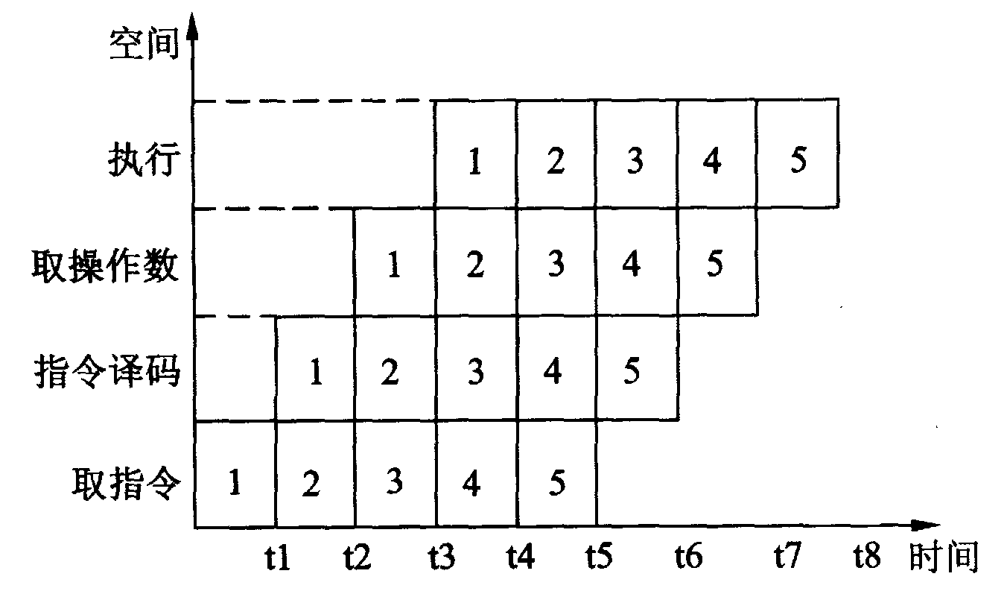
指令流水线处理时空图

Slide 10
ARM
ARM（Advanced RISC Machine）公司的ARM微处理器体系结构目前被公认为是嵌入式应用领域领先的32位嵌入式RISC微处理器结构。ARM体系结构目前发展并定义了7种不同的版本。从版本1到版本7，ARM体系的指令集功能不断扩大。ARM处理器系列中的各种处理器，虽然在实现技术、应用场合和性能方面都不相同，但只要支持相同的ARM体系版本，基于它们的应用软件是兼容的。表1.3.1给出了ARM体系结构各版本的特点。
目前，70%的移动电话、大量的游戏机、手持PC和机顶盒等都已采用了ARM处理器，许多一流的芯片厂商都是ARM的授权用户，如Intel、Samsung、TI、Freescale、ST等公司。

Slide 11
ARM体系结构版本及特点
版本 | ARM处理器系列 | 特点
ARMv1 | ARM1 | 该版体系结构只在原型机ARM1出现过，没有用于商业产品。基本性能： • 基本的数据处理指令（无乘法） • 26位寻址
ARMv2 | ARM2和ARM3 | 该版体系结构对ARMv1版进行了扩展，版本ARMv2a是v2版的变种，ARM3芯片采用了ARMv2a。ARMv2版增加了以下功能： • 32位乘法和乘加指令 • 支持32位协处理器操作指令 • 快速中断模式

Slide 12
ARMv3 ARMv3M | ARM6、ARM7DI、 ARM7M | ARMv3版体系结构对ARM体系结构作了较大的改动： • 寻址空间增至32位（4GB） • 独立的当前程序状态寄存器CPSR和程序状态保存寄存器SPSR，保存程序异常中断时的程序状态，以便于对异常的处 • 增加了异常中断（Abort）和未定义两种处理器模式 • 增加了MMU支持 • ARMv3M增加了有符号和无符号长乘法指令
ARMv4 ARMv4T | StrongARM、 ARM7TDMI、 ARM9T | ARMv4版体系结构是目前应用最广的ARM体系结构，在v3版上作了进一步扩充，指令集中增加了以下功能： • 增加了系统模式 • 增加了16位Thumb指令集 • 完善了软件中断SWI指令的功能 • 不再支持26位寻址模式
ARMv5TE ARMv5TEJ | ARM9E、 ARM10E、Xscale、 ARM7EJ、 ARM926EJ | ARMv5版体系结构在ARMv4版基础上增加了一些新的指令，包括： • 增加ARM与Thumb状态之间切换的指令 • 增强乘法指令和快速乘累加指令 • 增加了数字信号处理指令（ARMv5TE版） • 增加了Java加速功能(ARMv5TEJ版）

Slide 13
ARMv6 | ARM11 | ARMv6版体系结构是2001年发布的，首先在ARM11处理器中使用。此体系结构在ARMv5版基础上增加了以下功能： • Thumb-2 增强代码密度 • SIMD 增强媒体和数字处理功能 • TrustZone 提供增强的安全性能 • IEM 提供增强的功耗管理功能
ARMv7 | Cortex系列 | ARMv7版体系结构定义了3种不同的微处理器系列： • A系列为面向应用的微处理器核，支持复杂操作系统和用户应用 • R系列为深度嵌入的微处理器核，针对实时系统应用 • M系列为微控制核，针对成本敏感的嵌入式控制应用

Slide 14
ARM特点
支持Thumb（16位）/ARM（32位）双指令集，能很好的兼容8位/16位器件。Thumb指令集比通常的8位和16位CISC/RISC处理器具有更好的代码密度；v8之后出现64位(A53/A57等)
指令执行采用3级流水线/5级流水线技术；
带有指令Cache和数据Cache，大量使用寄存器，指令执行速度更快。大多数数据操作都在寄存器中完成。寻址方式灵活简单，执行效率高。指令长度固定（在ARM状态下是32位，在Thumb状态下是16位）；
支持大端格式和小端格式两种方法存储字数据；支持Byte（字节，8位）、Halfword（半字，16位）和Word（字，32位）三种数据类型。
支持用户、快中断、中断、管理、中止、系统和未定义等7种处理器模式，除了用户模式外，其余的均为特权模式；
处理器芯片上都嵌入了在线仿真ICE-RT逻辑，便于通过JTAG来仿真调试ARM体系结构芯片，可以避免使用昂贵的在线仿真器。另外，在处理器核中还可以嵌入跟踪宏单元ETM，用于监控内部总线，实时跟踪指令和数据的执行；
具有片上总线AMBA（Advanced Micro-controller Bus Architecture）

Slide 15
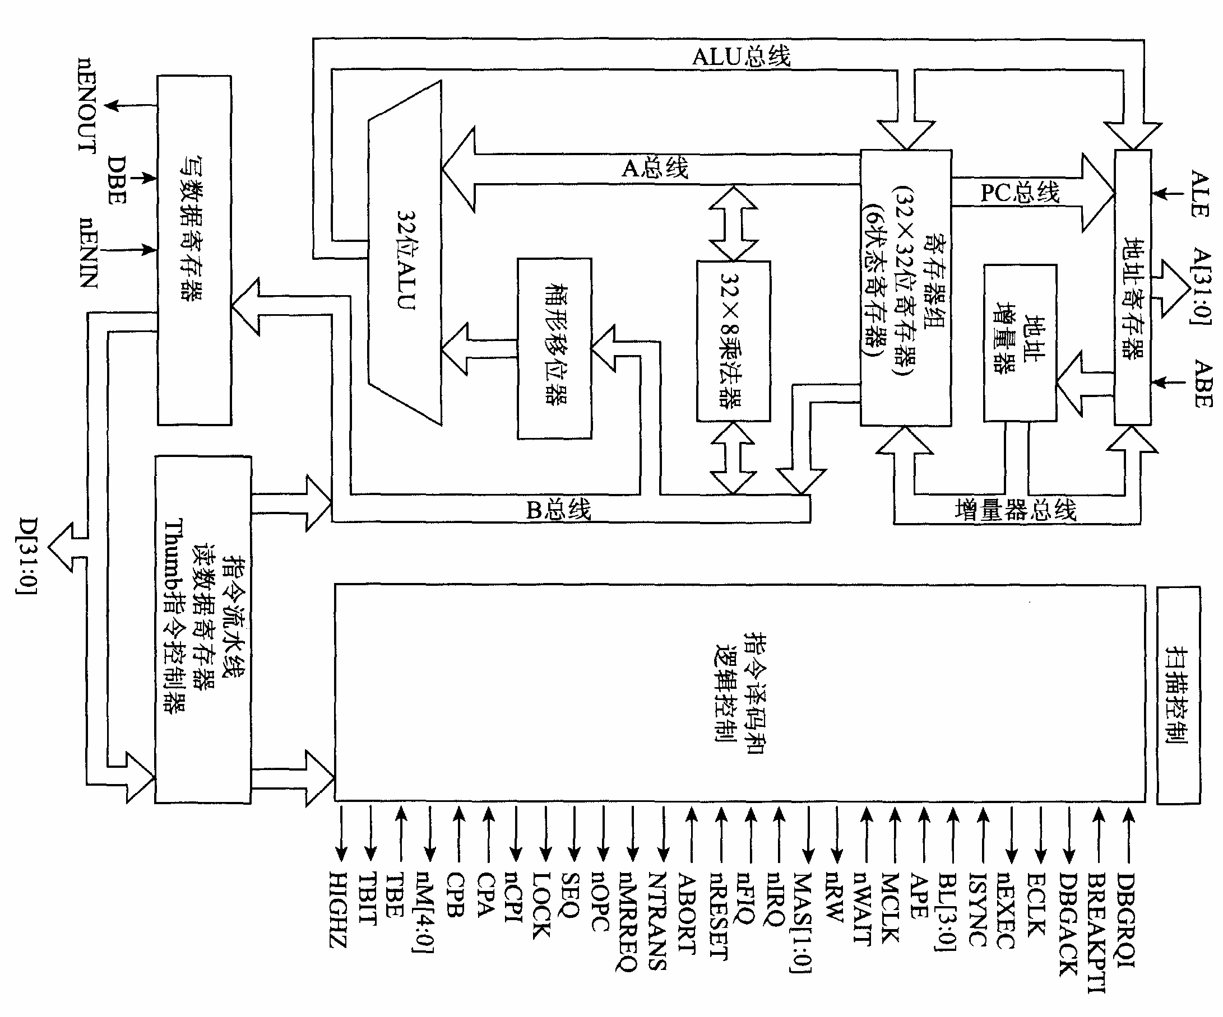
ARM体系结构图

Slide 16
命名
ARM7TDMI
ARM7(v4)
T: 16位压缩指令集Thumb
D: 片内Debug
M: 乘法器(Multiplier)
I: 嵌入式ICE
E: 增强型DSP指令
J: Java加速器Jazelle
F: 支持浮点单元VFP
SIMD: ARM媒体功能扩展
S: 可综合版本

Slide 17
ARM运行模式
usr（用户模式）：ARM处理器正常程序执行模式。
fiq（快速中断模式）：用于高速数据传输或通道处理
irq（外部中断模式）：用于通用的中断处理
svc（管理模式）：操作系统使用的保护模式
abt (数据访问终止模式)： 当数据或指令预取终止时进入该模式，可用于虚拟存储及存储保护。
sys（系统模式）： 运行具有特权的操作系统任务。
und（未定义指令中止模式）：当未定义的指令执行时进入该模式，可用于支持硬件协处理器的软件仿真。
ARM微处理器的运行模式可以通过软件改变，也可以通过外部中断或异常处理改变。
大多数的应用程序运行在用户模式下，当处理器运行在用户模式下时，某些被保护的系统资源是不能被访问的。
除用户模式以外，其余的所有6种模式称之为非用户模式，或特权模式（Privileged Modes）；其中除去用户模式和系统模式以外的5种又称为异常模式（Exception Modes），常用于处理中断或异常，以及需要访问受保护的系统资源等情况。

Slide 18
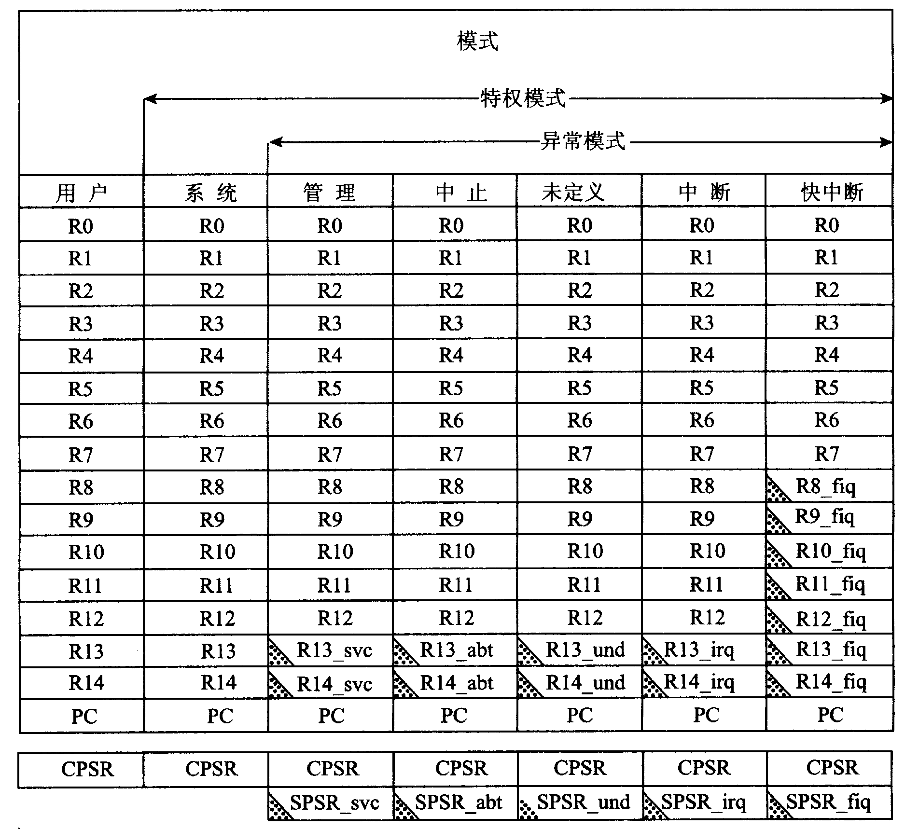
寄存器与ARM模式

Slide 19
总线
串口
I2C
USB
SPI
PCI

